Slide 1
Национальный парк «Хвалынский»
Работу выполнила: Баранкова Варвара ученица 4 класса МОУ «Средняя общеобразовательная школа п. Белоярский Саратовская область Новобурасский район»
Руководитель: Магамедова Наталья Николаевна учитель начальных классов.

Slide 2
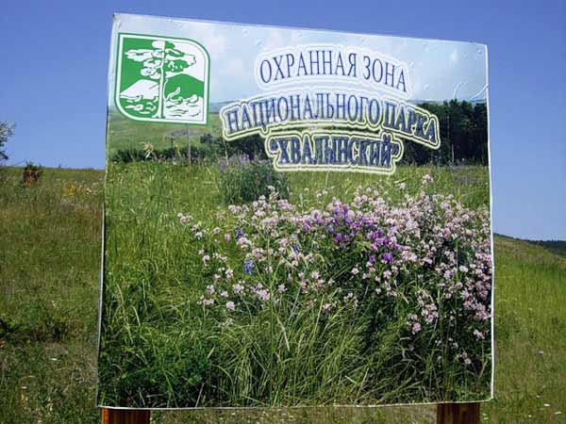
Саратовская область — уникальный по природным особенностям регион Европейской России. Именно на ее территории и нигде больше на всем огромном равнинном пространстве между Баренцевым и Черным морем, Уралом и западной границей России располагаются три природные зоны: лесостепная, степная и полупустынная.
На территории Саратовской области расположены 2 особо охраняемых природных территорий (ООПТ) федерального значения, 79 ООПТ регионального значения и 6 ООПТ местного значения. На территории Саратовской области расположены государственный природный заказник федерального значения «Саратовский» и национальный парк «Хвалынский».

Slide 4
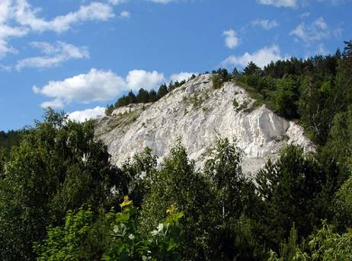
Заповедник - это особо охраняемая природная территория федерального значения, образцы нетронутой, дикой природы.
Основная роль заповедников: сохранение и восстановление редчайших животных и растений, а также неповторимых ландшафтов.
Национа́льный парк — территория, где в целях охраны окружающей среды ограничена деятельность человека. В национальном парке большая часть территории открыта для посещения и созданы все условия для отдыха людей и общения с дикой природой

Slide 5
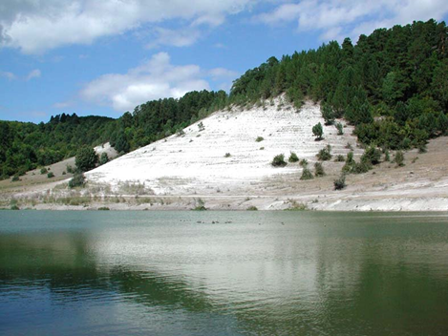
Национальный парк "Хвалынский" создан в 1994 году на базе трёх лесничеств: Хвалынского (7357 га), Алексеевского (8527 га) и Сосново-Мазинского (9630 га). Основанием для организации ООПТ федерального значения послужили многолетние исследования российских и саратовских учёных, среди которых нужно в первую очередь отметить ботаников К.Ю. Гросса и А.Д. Фурсаева, обративших внимание на уникальное сочетание меловой растительности и реликтовых сосновых боров.

Slide 6
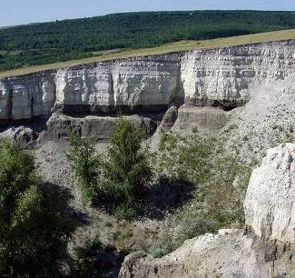
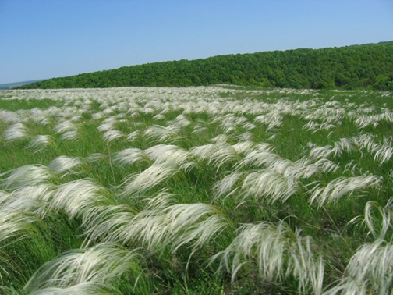
Заказник охраняет уникальные природные комплексы, такие как участки меловой сосны на крутых склонах Хвалынских гор и прогалины на этих склонах с травными эндемиками.
Флора парка состоит из 800-900 видов. Такое высокое флористическое разнообразие определяется разнообразием местообитаний и растительных сообществ, формирующихся здесь – лесных, степных, меловых обнажений, лугов, степных сенокосов и пастбищ, залежей и старых плантаций, водоемов и т.д

Slide 7
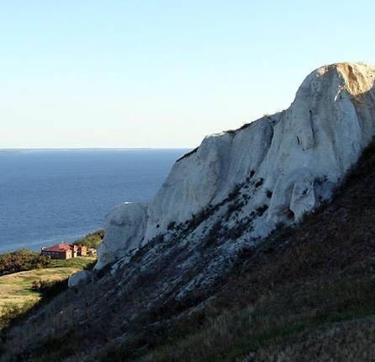
Хвалынские горы самые высокие на Приволжской возвышенности. Они сложены отложениями мелового периода мезозойской эры и, в меньшей степени, отложениями кайнозойской эры. В самом основании находятся нижнемеловые глины, видимые только в разрезах прибрежной полосы. На них залегает мощная толща верхнемеловых отложений, из которых самые заметные - маастрихтский ярус, образуемый чистым мелом. Палеогеновые породы представлены сызранской свитой палеоцена. В толще песков встречаются линзы сливных песчаников, порой образующих причудливые формы.

Slide 8
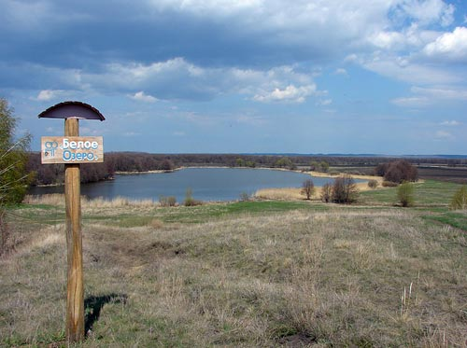
В настоящее время региональная сеть ООПТ Саратовской области состоит из: национального парка «Хвалынский», 3 природных микрозаповедников, 67 памятников природы, 7 особо охраняемых геологических объектов, дендрария, ботанического сада.

Slide 9
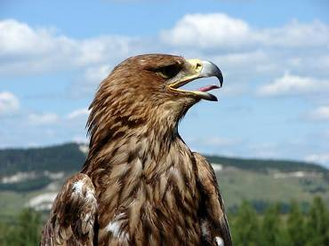
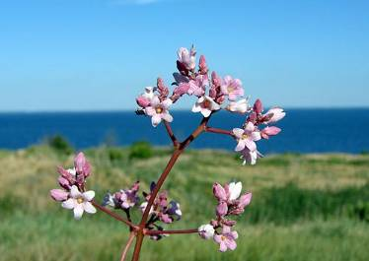
На территории парка встречаются барсук, бобр, кабан, куница, лось, косуля, норка европейская, хорёк лесной, хорёк степной. Из пресмыкающихся обитают гадюки обыкновенная и степная, обыкновенный уж, прыткая и живородящая ящерицы.
Довольно богата орнитофауна парка.
Орёл-могильник
Кендырь сарматский

Slide 10
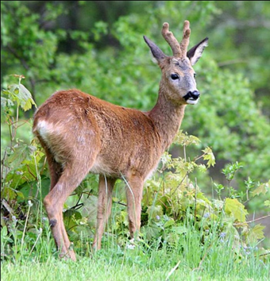
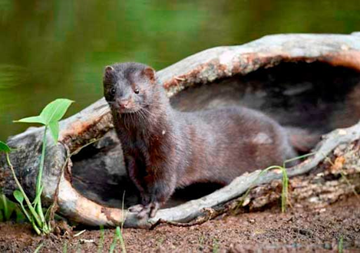
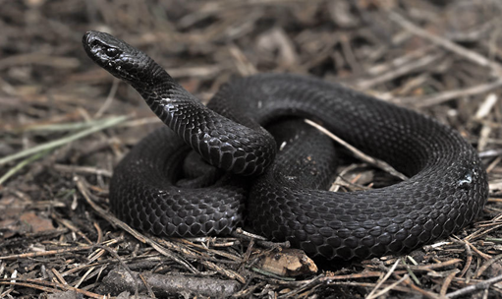
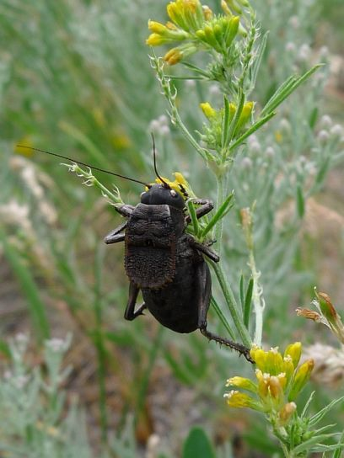

Slide 11
Литература и источники информации:
Дежкин В.В. В мире заповедной природы. М., 1989.
Краснитский А.М. Проблемы заповедного дела. М., 1983.
Реймерс Н.Ф. Штилъмарк Ф.Р. Особо охраняемые природные территории. М., 1978.
Штилъмарк Ф.Р. Заповедники и заказники. М., 1984.
Вронский ВА. Особо охраняемые природные территории // География в школе. 1998. № 5.
Данилина Н.Р. Заповедная школа // Экологическое образование. 2000. №1.
http://slidespace.ru/show/12015

